Slide 1


Diagrama de Decisão Binário
Caio Daniel
Arthur Vinicius Ferreira
Vinicius Albuquerque
Vinícius Cabral Lima
Filipe Ferreira Figueredo
https://github.com/caiojcavalcante/huffman-compression

Slide 2
Motivação
As funções booleanas são um formalismo descritivo importante para muitos sistemas de hardware e software.
Circuitos síncronos e assíncronos, sistemas reativos e programas de estado finito são alguns exemplos.
Representar esses sistemas em um computador para raciocinar sobre eles requer uma representação eficiente para funções booleanas.
Essa representação pode ser muito custoso para memória.
Tabela verdade e fórmulas proposicionais são exemplos de maneiras as quais podemos usar para representar funções booleana.

Slide 3
Diagrama de decisão binário
Em ciência da computação, um diagrama de decisão binário (BDD – Binary Decision Diagram) é uma estrutura de dados usada para representar uma função booleana.
Em um nível mais abstrato, os BDDs podem ser considerados como uma representação comprimida de conjuntos ou relações.

Slide 4
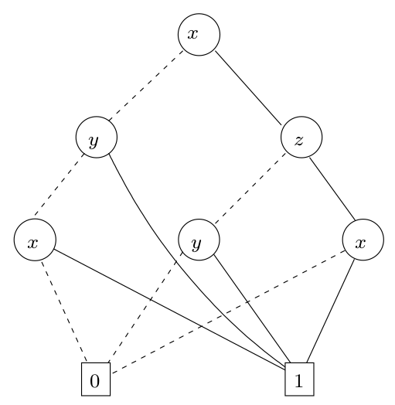
Exemplo de BDD

Slide 5
Definições
BDD – é um grafo acíclico direcionado finito
RBDD – é um BDD que não pode mais ser simplificado pelas operações que veremos.
OBDD – é um BDD o qual possuí uma ordem de representação de suas variáveis.

Slide 6
Redução
Existem três operações que podem ser realizadas para que se faça a redução de um bdd
1 – Remoção de nós duplicados.
2 – Remoção de testes redundantes.
3 – Remoção de nós terminais repetidos.
OBS: A ordem das variáveis é relevante para esse processo

Slide 7
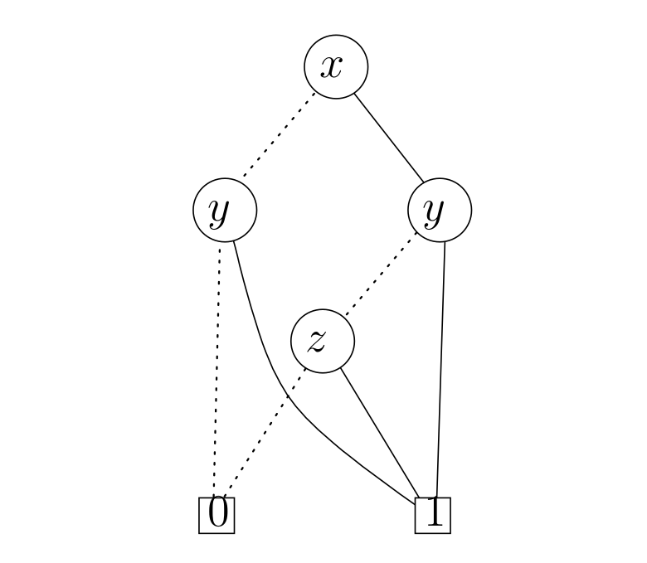
Ambos representam a mesma função booleana

Slide 8
ROBDD – Reduced Ordered Binary Decision Diagram
Dado uma função booleana, a mesma possuí representação única na forma de ORBDD.
A situação anterior não pode mais ocorrer. (uma função com dois RBBDs distintios)
Operações como verificar se a função é uma tautologia ou satisfatibilidade de uma função booleana são imediatas nesse paradigma de representação.

Slide 9
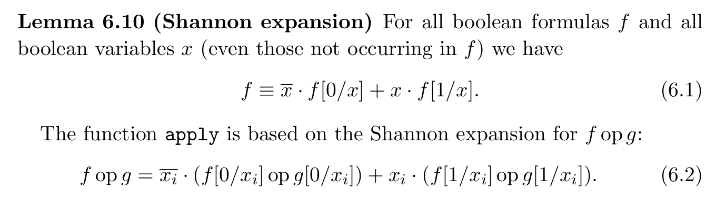
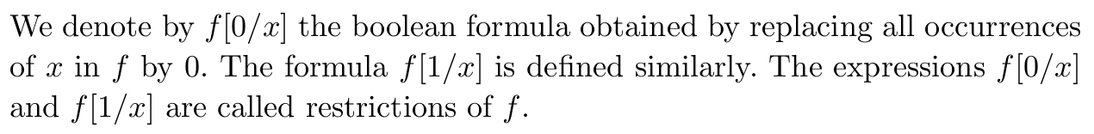
Algoritmo - Apply
É um algoritmo recursivo que aplica uma operação booleana entre dois OBDDS de mesma ordem.
O processo recursivo é baseado na expansão de shannon:

Slide 10
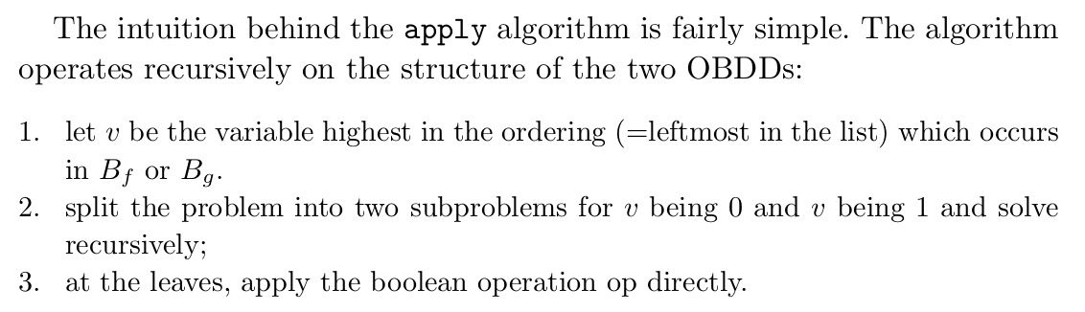

Slide 11
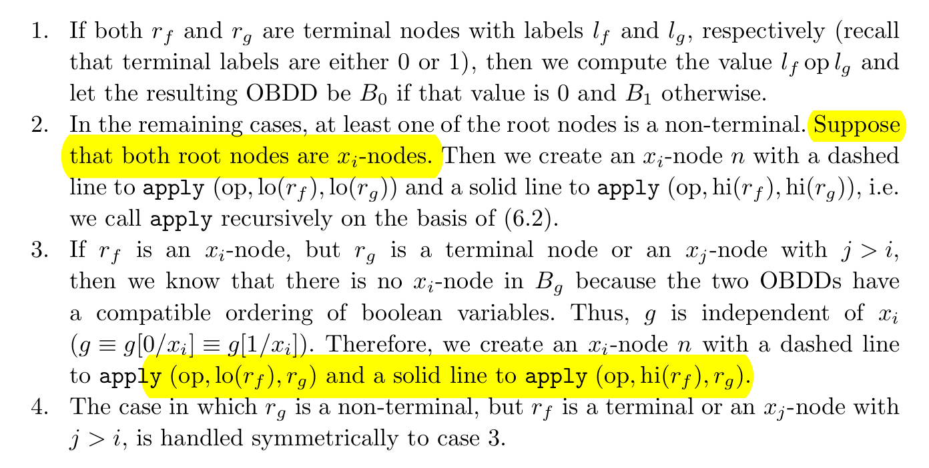
Algoritmo - Apply

Slide 12
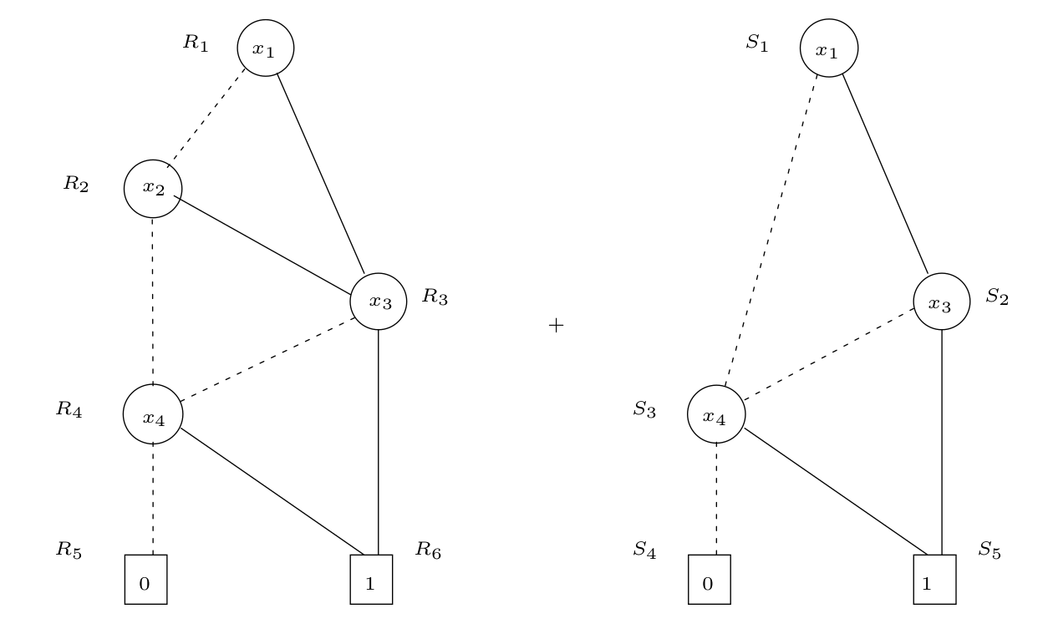

Slide 13
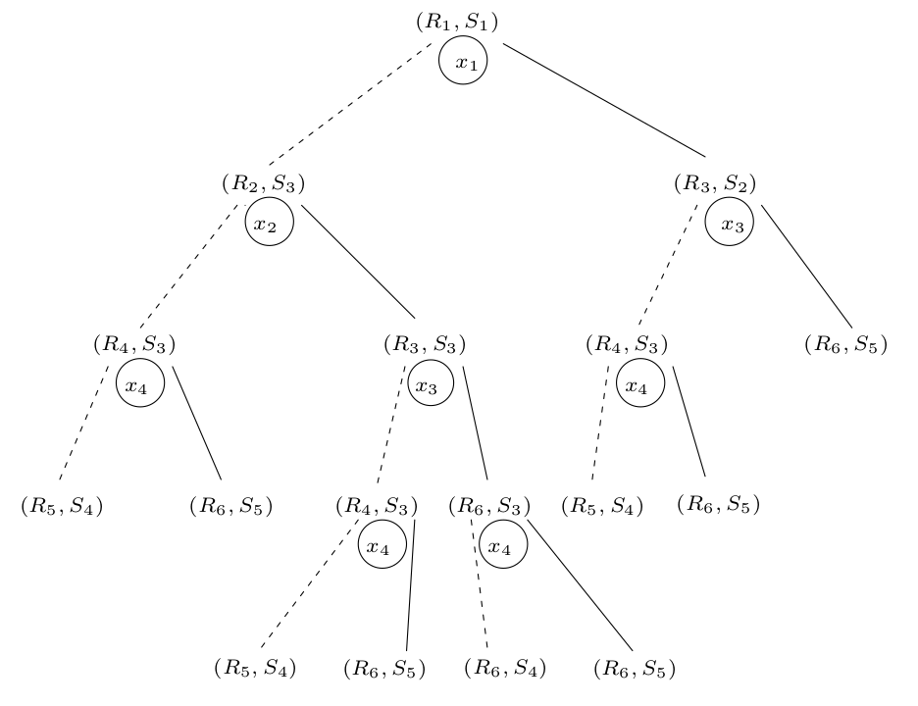

Slide 14
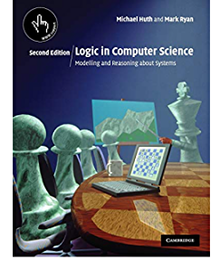
Referência
Capítulo 6

